Slide 1
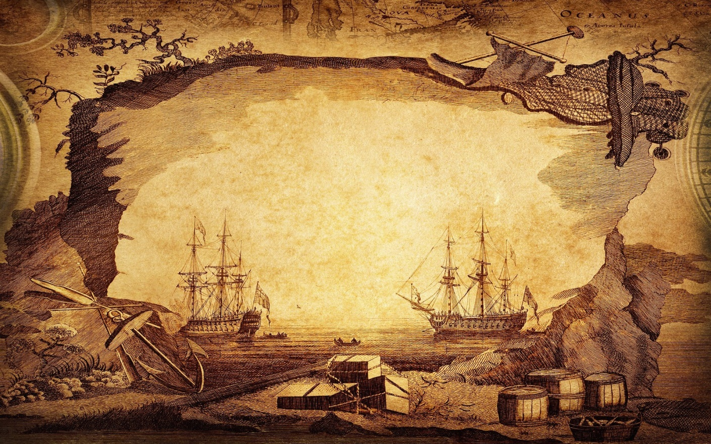

УРОК 3
Цивілізації доколумбової Америки.
Завоювання Нового світу

Slide 2

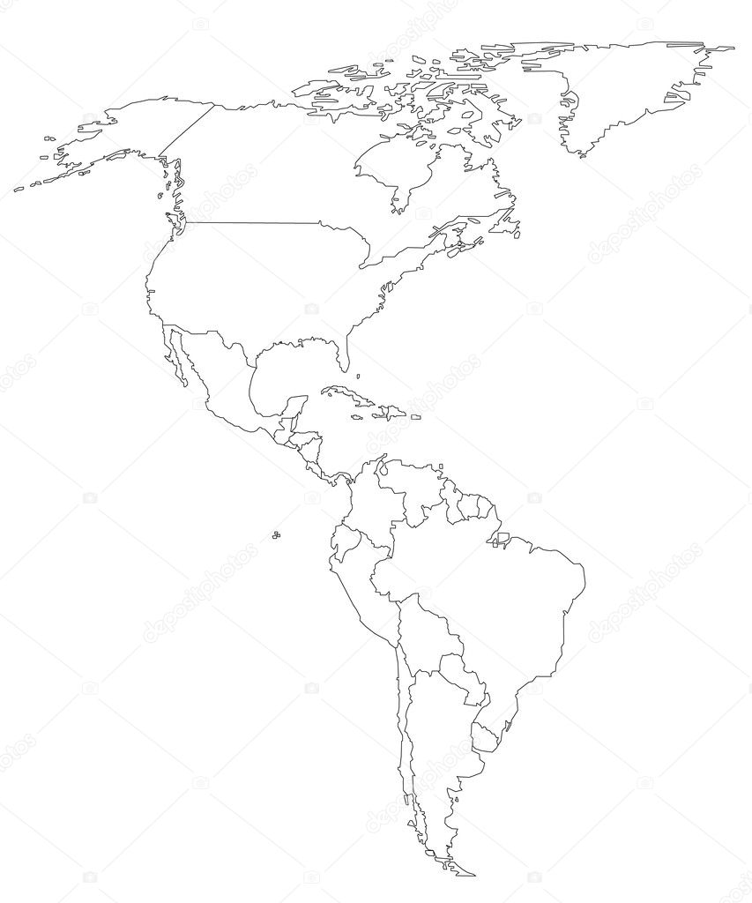
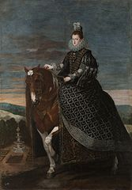
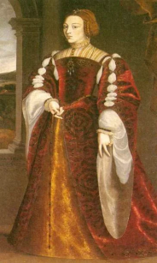
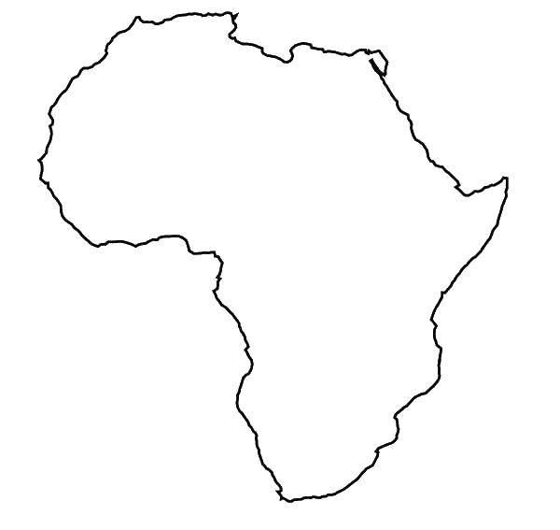
Прочитайте та поясніть схему
Бартоломеу Діаш, Мис Доброї Надії,
Христофор Колумб, «Індія», 1492
Тордесільяс
1494
Іспанія
Португалія
Васко да Гама, Індія, 1498
Фернан Магеллан, навколо світу, 1519-1522
Амеріго Веспуччі, Новий світ, «Америка»

Slide 3
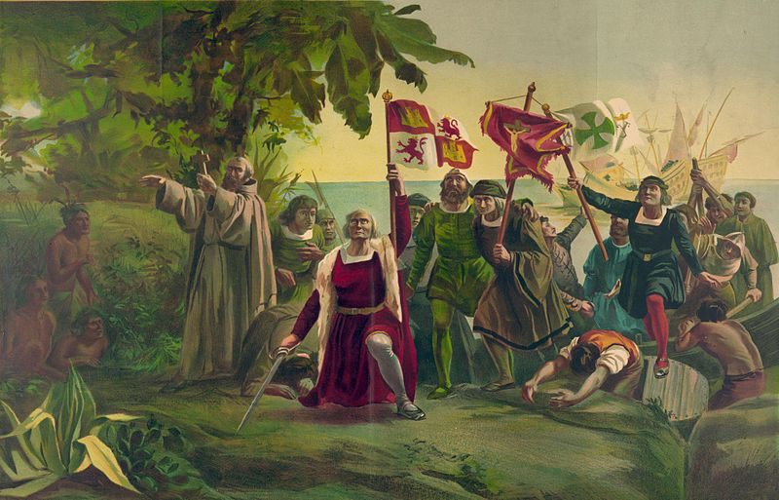
Цивілізації доколумбової Америки.
Завоювання Нового світу

Slide 4
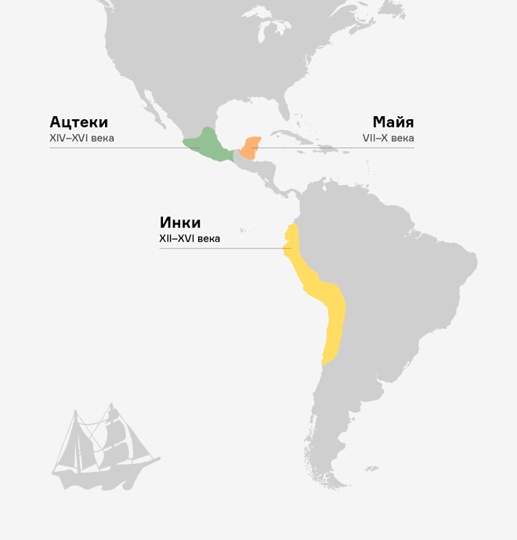
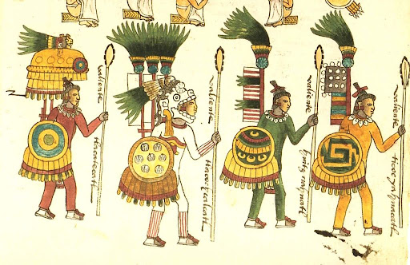
1. Цивілізації доколумбової Америки
В Америці існувало декілька видів цивілізацій.
Ацтеки - на мексиканському нагір'ї
Майя - на п-ові Юкатан і Гватемалі
Інки - в Андах та Болівійському нагір'ї

Slide 5
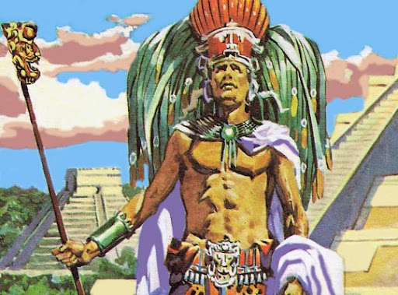
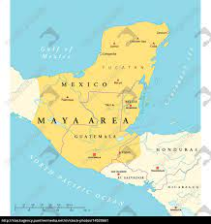
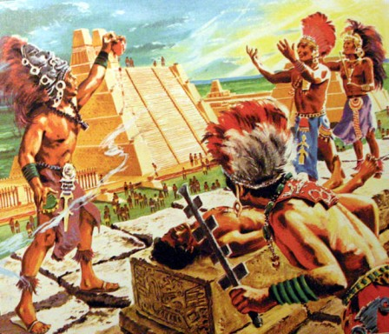
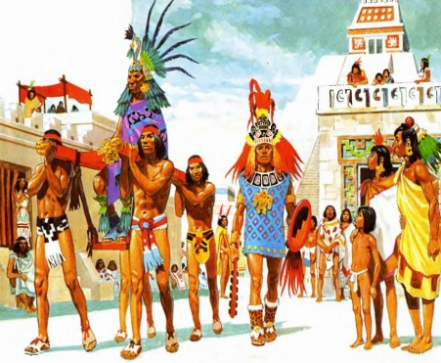
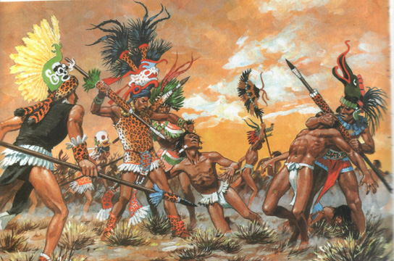
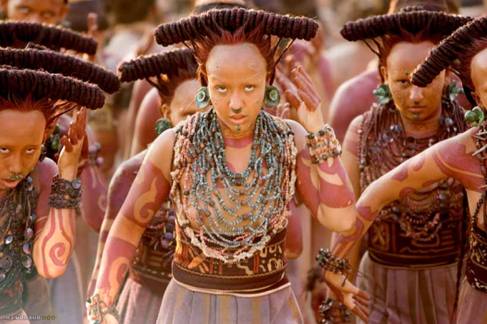
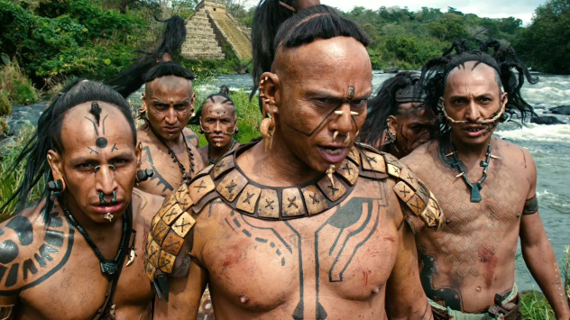
Майя
Ахав
(цар)
Вибрані
жерці
та знать
Терени півострова Юкатан належали державі майя.
Ахкухуноб
(чиновники)
Ремісники
Землероби

Slide 6

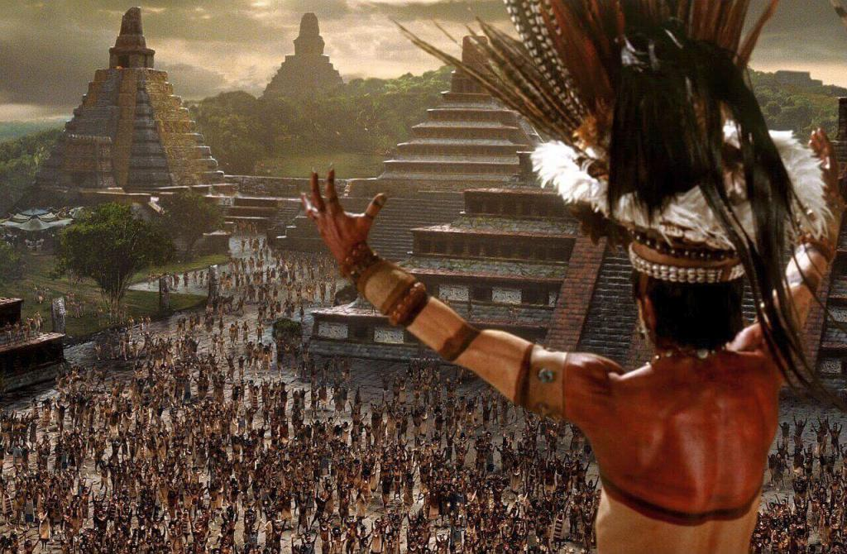
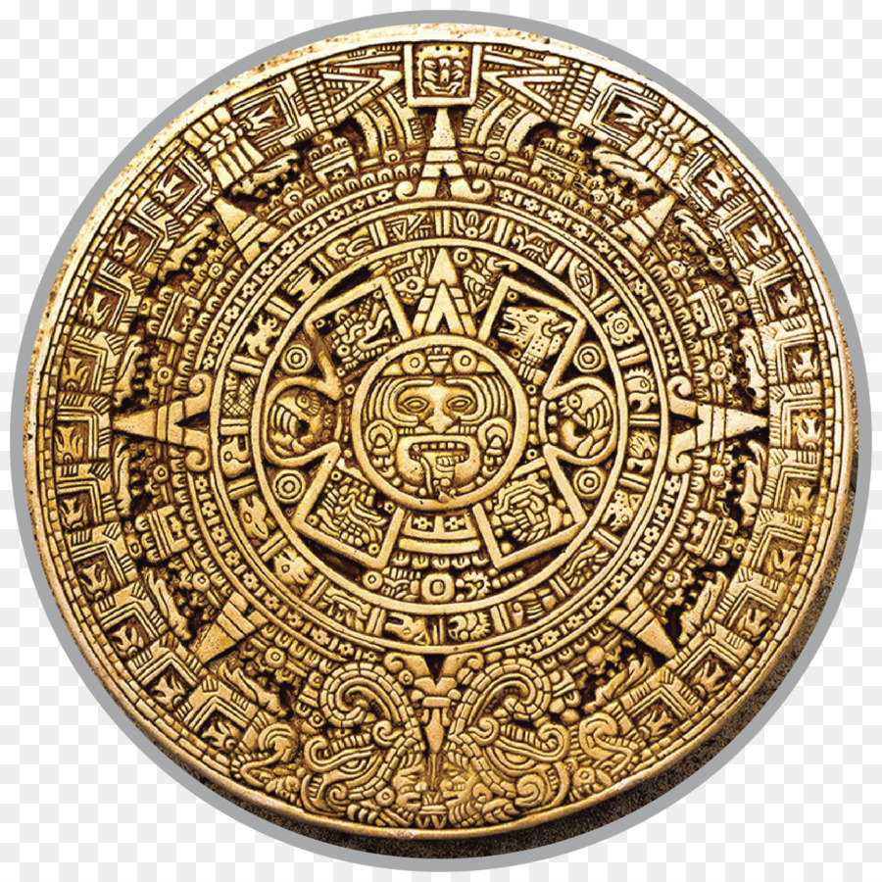
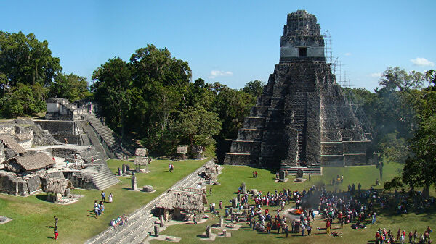
Цікаві факти про майя:
Майя добре розумілися на вирощуванні томатів, червоного перцю, кукурудзи, картоплі, тютюну тощо. Вони вправно полювали та рибалили.
Послуговувались особливим ієрогліфічним письмом, яке вдалося розшифрувати лише в XX ст.,
Ввели поняття «нуль» у математику.
Вони зводили стадіони для гри в м’яч та величні, прикрашені барельєфами храми.

Slide 7

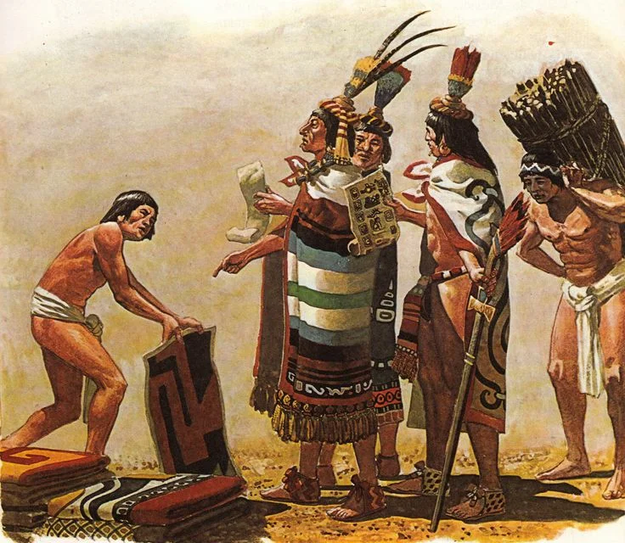
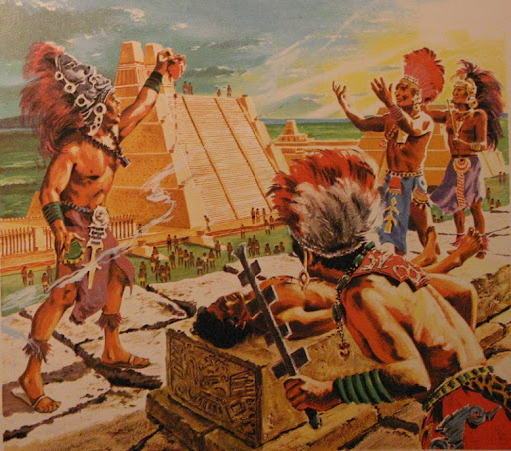
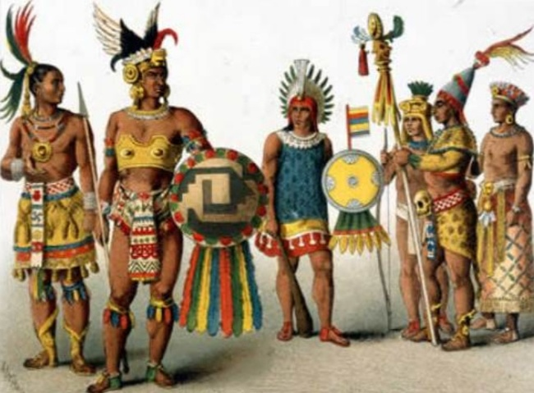
Ацтеки
Столиця ацтекської імперії— місто Теночтитлан.
Діяли державні школи.
Імперією ацтеків спочатку керували окремі роди, але згодом зміцніла особиста влада правителів.
Землеробивирощували кукурудзу, агаву, бавовник, какао, перець, квасолю, гарбузи, полювали і воювали.
Ремісники виготовляли кераміку, обробляли метали, ткали.

Slide 8
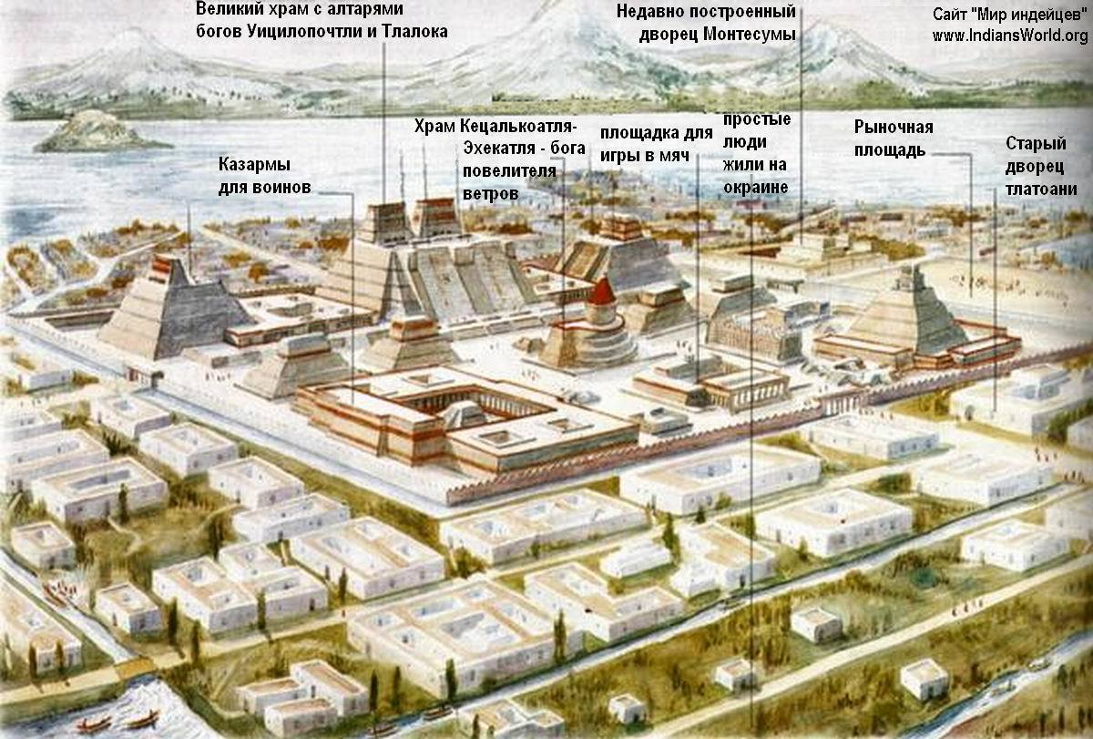
м. Теночтитлан

Slide 9
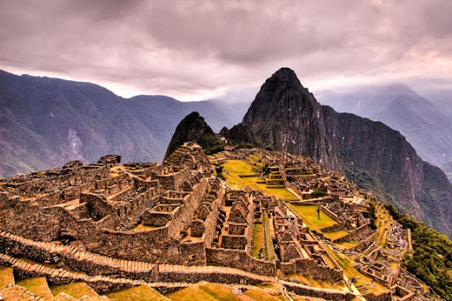
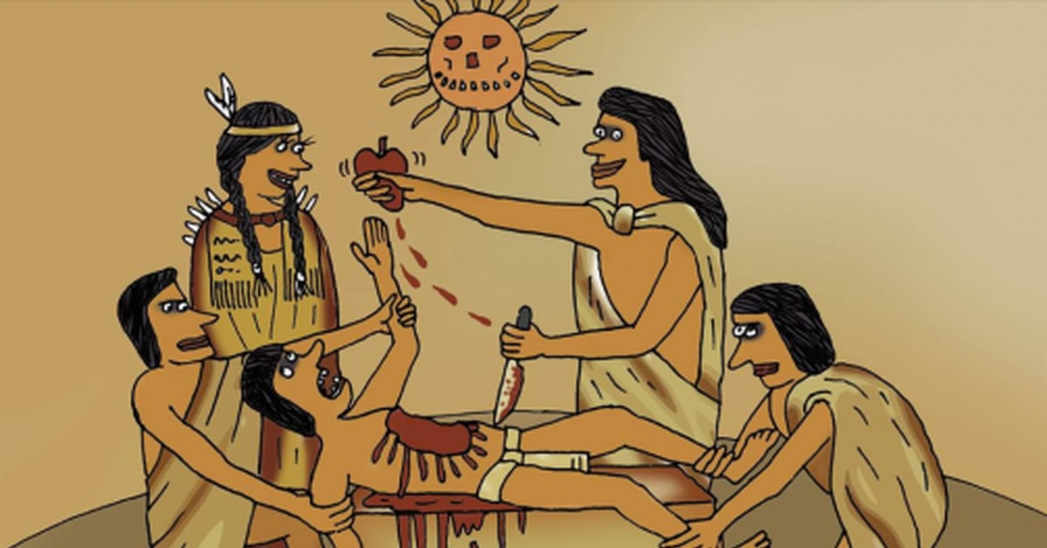
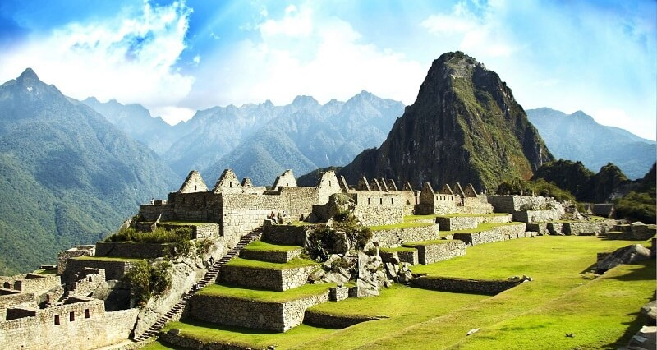
Інки
Інки вірили, що зірки заселені розумними істотами, подібними до людей.
Вони склали точний календар на 12 місяців.
Також зналися на цілющих травах і хірургії.
використовували вузликове письмо кіпу.
відзначалися в ювелірній справі.
Давні інки
дарують
«валентинки»

Slide 10
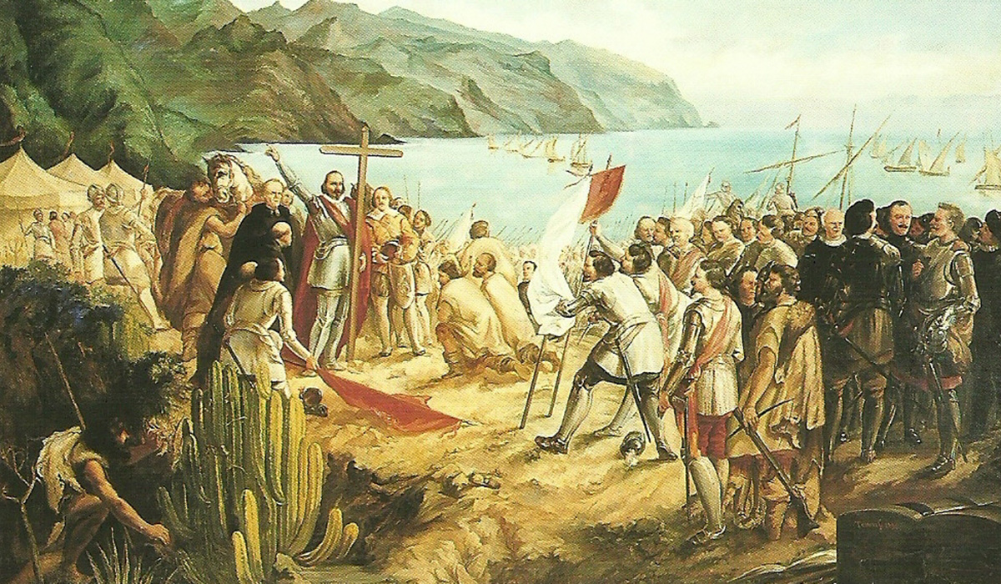
2. «Конкіста» і конкістадори
Після відкриття Америки іспанці одразу взялися її колонізувати:
рицарі помчали до невідомих земель у гонитві за золотом,
купці цікавилися новими товарами,
монахи ж узялися навертати язичників у католицтво.

Slide 11

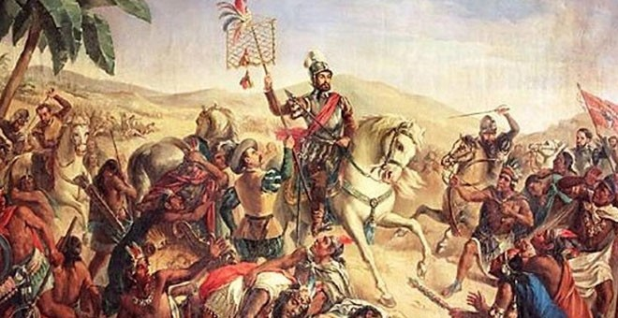
У 1517 р. невеликий загін Франсіско Ернандеса де Кордоби висадився на півострові Юкатан і європейці зіткнулися з цивілізацією майя.
Спочатку майя уникали настирливих чужинців, потім намагались їм опиратися.
Невдовзі конкістадори перейшли в наступ і з 1518 р.

Slide 12
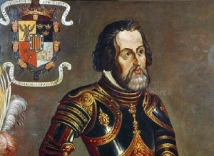
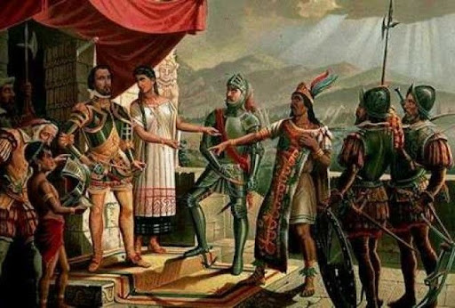
Чималими покладами золота володіли ацтеки. В 1519 р. озброєна ватага Фернандо Кортеса націлилася на загарбання «ацтецької» країни.
Впродовж року цивілізація ацтеків перестала існувати. Фернандо Кортес суворо управляв завойованими територіями.

Slide 13


Робота з історичним джерелом
Опис ринку ацтеків із книжки Берналя Діаса дель Кастільйо «Правдива історія завоювання Нової Іспанії», 1576 р.:
«...I ось ... ми потрапили до ювелірів, майстрів золотих виробів, продавців дорогих тканин, а також рабів і рабинь. Рабський ринок був нітрохи не менший за португальський ринок гвінейських бранців; невільники мали на собі ошийники, які були прикріплені до довгих гнучких жердин; мало хто з невільників міг вільно пересуватися... Варто сказати ще, що в окремому місці продавали “аматл”, тобто папір, а в іншому — штучні вироби для особливого куріння, “тютюни”, далі — пахощі різні, запашні мазі і протирання, далі — велику кількість насіння. Було окреме місце для продажу солі, окремий ряд для виробників кремінних інструментів, для інструментів музичних...»

Slide 14
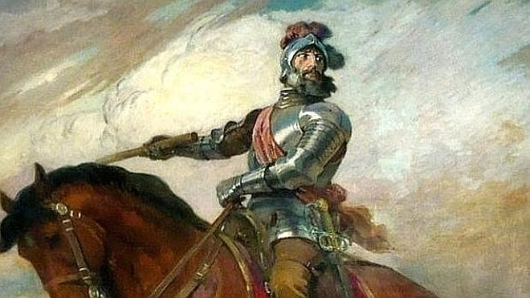
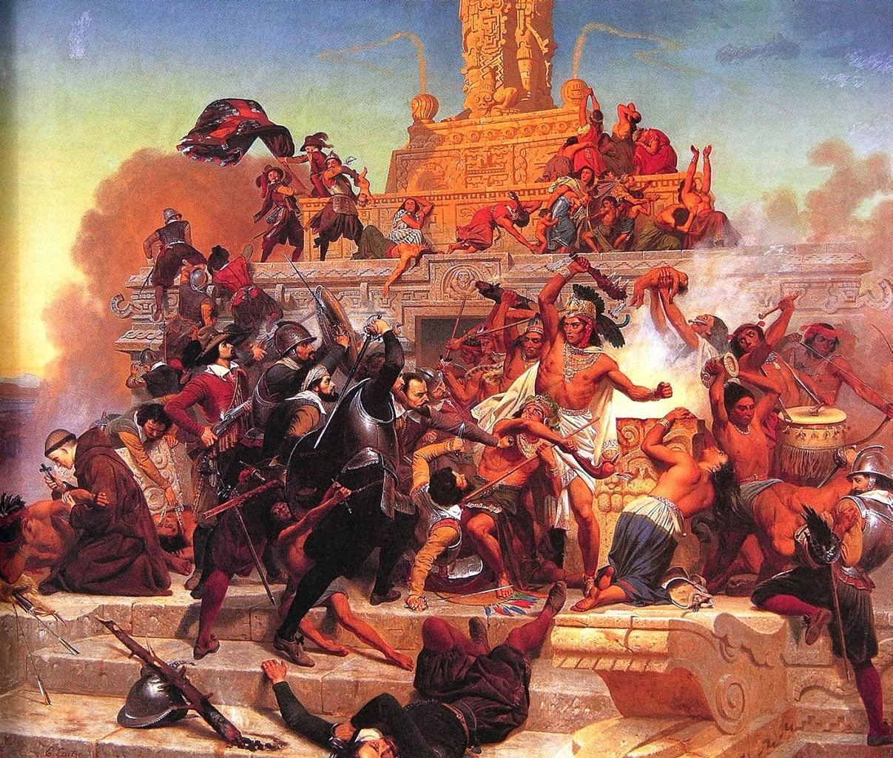
У 1532р. похід конкістадорів проти інків очолив Франсіско Пісарро.
Іспанці розбили придворну сторожу й захопили інкського правителя Атахуальпу. Підкорювачі зажадали викупу — понад 5 тонн золота і 12 тонн срібла. Коли ж інки зібрали коштовності, Франсіско Пісарро все-таки звелів стратити полоненого, опісля призначивши нового, покірного, володаря.

Slide 15

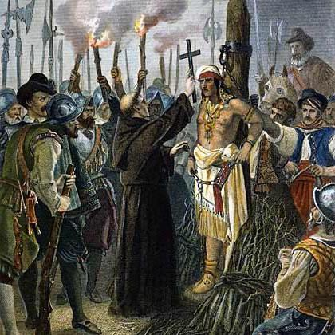
Після підкорення племен конкістадори
тисячами зганяли майя, інків та ацтеків в копальні та на плантації, де вони гинули від важкої праці і голоду
місіонери навертали «поган» у католицтво
інфекційні хвороби, завезені з Європи, остаточно знищили цивілізацію.
До 1572 р. безмежні простори Південноамериканського материка опинилися під іспанським правлінням

Slide 16
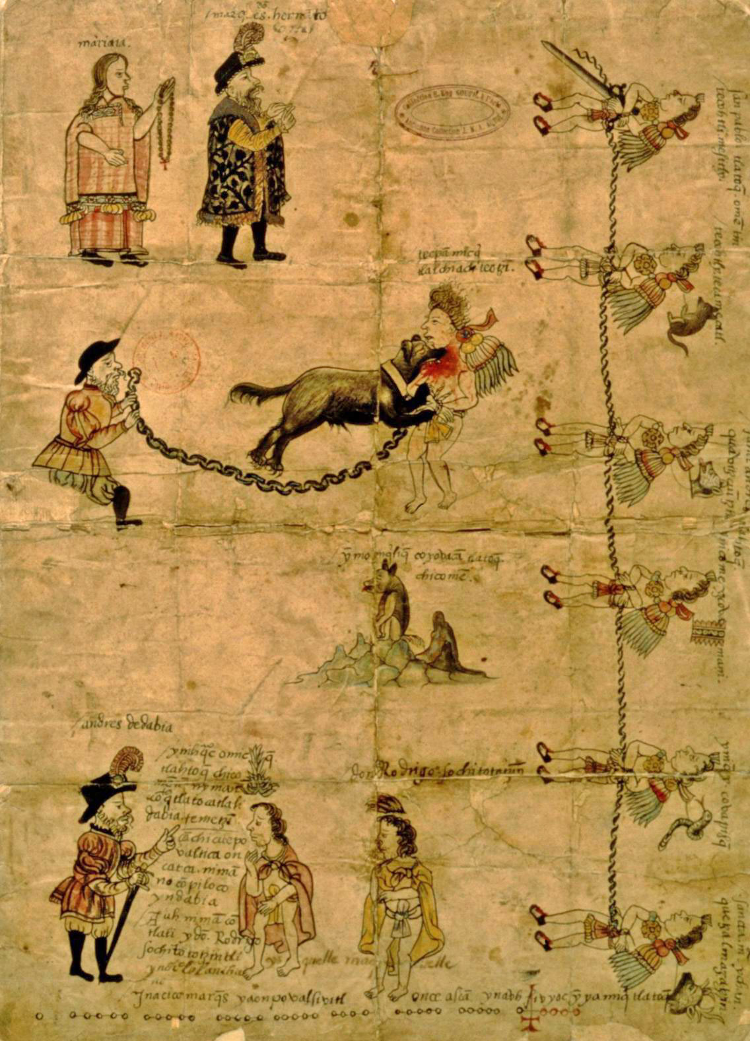
3. Освоєння Нового світу
У завойованому Новому світі іспанці встановили своє панування та проголосили віцекоролівства Нова Іспанія (1535 р.):
тамтешні землі роздавали колоністам
змушували аборигенів платити податки та виконувати повинності
усі протести жорстоко придушували.
вже від 1518 р. до Америки завозили рабів з Африки

Slide 17
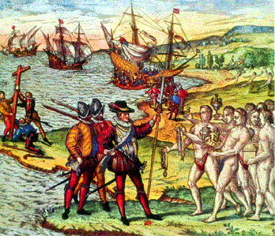
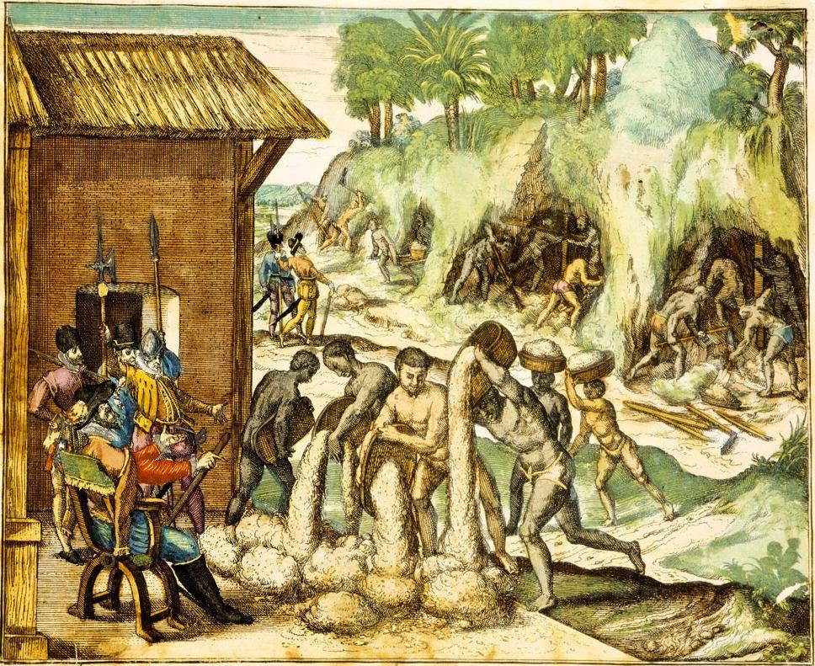
У 1497 р. англійські купці з міста Брістоль організували свою експедицію через Атлантику.
Генуезець Джованні Каботто, зібравши команду, на одному-єдиному кораблі досяг півострова Ньюфаундленд і оголосив його власністю англійської корони
Француз Жак Картьє доплив до у 1534 р. північноамериканських берегів Канади, а її терени оголосили власністю Франції.

Slide 18
Поясніть схему
Ацтеки
м. Теночтитлан
Монтесума
Фернандо
Кортес
1519
Франсіско
Ернандес
Де Кордоба
майя
конкістадори
індіанці
1517 - 1518
Інки
м. Куско
Атахуальпа
Франсіско
Пісарро
1532

Slide 19

Домашнє завдання
Опрацювати § 3
Виконати завдання письмово на стор. 27 (1,3); та за QR-кодом в кінці параграфа

